Slide 1
“DEMONOLOGIA”
Pastor Juan Lagos E.
Iglesia Jesús Nuestro Refugio

Slide 2
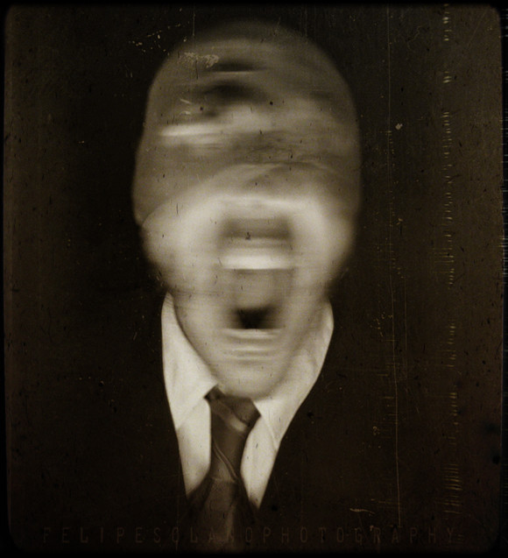
Ministerio de Restauración
M

Slide 3
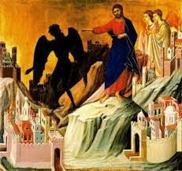
¿Qué es Demonología?

Slide 4
Es la ciencia o doctrina concerniente a los demonios. Ambas, tanto en su forma como su significado, tienen una obvia analogía con la teología, que es la ciencia doctrina acerca de Dios. Y en lo que se refiere a las muchas falsedades y otras formas peligrosas de esta ciencia demoniaca podemos decir que adapta con certeza las conocidas palabras de Albertus Magnus en el tema de teología que dice de la demonología: A daemonibus doce, daemonibus doce, et ad daemonies ducit (“Los maestros son demonios, ensena acerca de los demonios y conduce a los demonios”).

Slide 5
TIPOS DE DEMONOLOGIA:
Demonología Asiria y Akkadian
Demonología Iranesa
Demonología judía
Demonología rabínica del Talmud y Midrashim

Slide 6
LA DEMONOLOGIA EN LA RELIGION:
En el Nuevo Testamento afirma explícitamente la existencia de espíritus adversos menores, así como también lo hace el Corán, si bien este último hace mención a una tercera raza creada (ni ángeles ni demonios), los yinnūn (plural de yinn), de carácter amoral y conocidos en Occidente como genios, aunque no siempre son malignos.
En el Antiguo Testamento presenta a Satán como un ángel bajo la autoridad de Dios, que actúa a modo de tentador, buscando la duda sobre la virtud de Job, y provocando todos los males. Esto es debido a que el mismo concepto del monoteísmo, así como el judaísmo proviene del mismo ámbito de influencia cultural que otras culturas semíticas y el politeísmo que compartieron hasta que fueron conocidos como el pueblo elegido y abrazaron el culto único.

Slide 7
TIPOS DE DEMONIOS Y SUS CARACTERISTICAS:
En 1568 el demonólogo y escritor protestante Jean Wier los tenía ya perfectamente numerados y catalogados. Existían 72 príncipes & 7.405.926 diablos, que se organizaban en 1.111 legiones compuestas cada una por 6.666 abortos del infierno. “Salvo error de cálculo”, indica prudentemente el erudito.
A lo largo de la Edad Media y del Renacimiento se hicieron muchas y meditadas clasificaciones de los espíritus diabólicos. Una de ellas, realizada en el siglo XVI, corresponde al demonólogo y padre jesuita Martín del Río, que distinguió seis tipos con estas características:

Slide 8
1. Demonios ígneos: ocupan las capas más altas de la atmósfera y se interesan poco por lo que ocurre en la Tierra.
2. Demonios aéreos: planean en el aire y aterrizan con frecuencia. Abundan, por lo que suelen ser los más invocados por los magos y los brujos. Son de talante colérico y les encanta provocar terribles tormentas sin el anuncio previo de nubes.
3. Demonios terrestres: viven en la tierra y se dividen, a su vez, en tres subgéneros.
• Demonios de los bosques: atormentan a los cazadores y, si son íncubos, violan a las doncellas que se internan entre los árboles.
• Demonios de los campos: destruyen las cosechas y los pastos que nutren al ganado.
• Demonios urbanos: se instalan en las ciudades y salen casi siempre por la noche para tentar a los humanos.
4. Demonios acuáticos: viven tanto en el mar como en el agua dulce de los ríos y los lagos. Son numerosos en la Costa de la Muerte de Galicia (España) y en los litorales de Irlanda, Escocia y Bretaña. Cuando se hacen visibles suelen tomar la apariencia de mujeres hermosas, como ninfas, náyades y sirenas.

Slide 9
CONCLUSION:
Es verdad que a lo largo de los siglos la existencia de Satanás y de los demonios nunca ha sido hecha objeto de una afirmación explícita de su magisterio. La razón está en que la cuestión no se planteó jamás en estos términos: tanto los herejes como los fieles, fundándose en la Sagrada Escritura, estaban de acuerdo en reconocer su existencia y sus principales perversidades. Por eso hoy, cuando se pone en duda la realidad demoníaca, es necesario hacer referencia a la fe constante y universal de la Iglesia y a su fuente más grande: la enseñanza de Cristo.
La hipótesis de la verdad de lo que enseña la religión es este tema es real. Pues no se diría que si no fuese cierto, no habría trazos de creencia en los demonios entre las razas fuera del credo Cristiano o de otras religiones más viejas que la Biblia. Si, como dicen maestros teólogos, los ángeles caídos existen y son permitidos atormentar y tentar a los hijos de los hombres, no deberíamos suponer y encontrar creencia en su existencia, así como huellas de su influencia maligna en todas partes y cada época de la historia humana.

